Slide 1
臺中市國民小學推動校園閱讀 線上認證系統說明

Slide 2
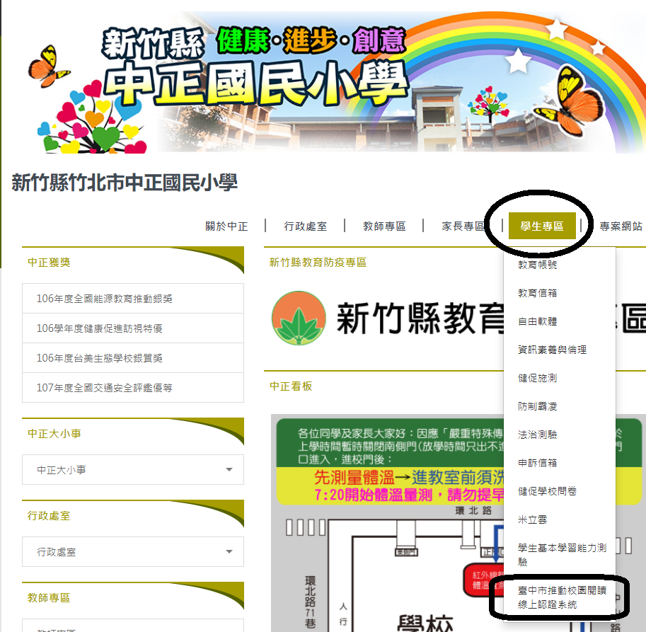
路徑：中正國小網站_學生專區_臺中市國民小學推動校園閱讀線上認證系統

Slide 3
帳號：cceshcc109020XXX 密碼：108XXX（學號）

Slide 4
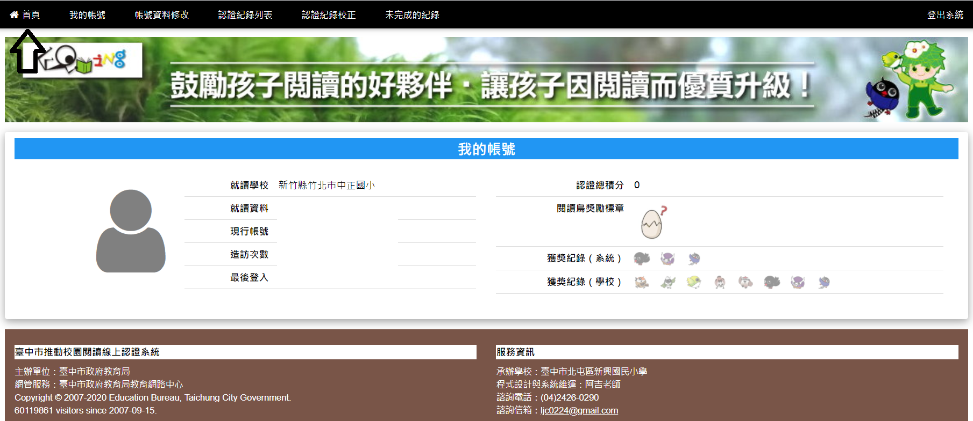
請點選左上角「首頁」

Slide 5
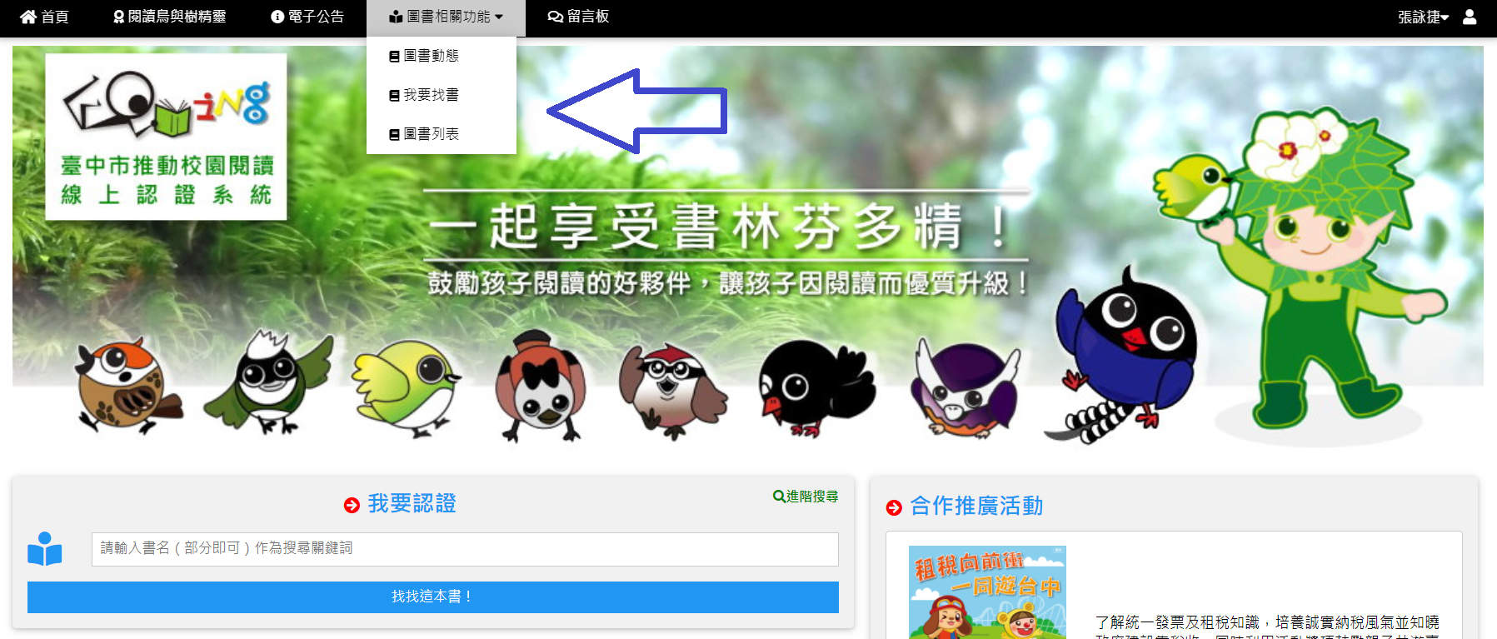
方式一：查詢可以認證的圖書

Slide 6
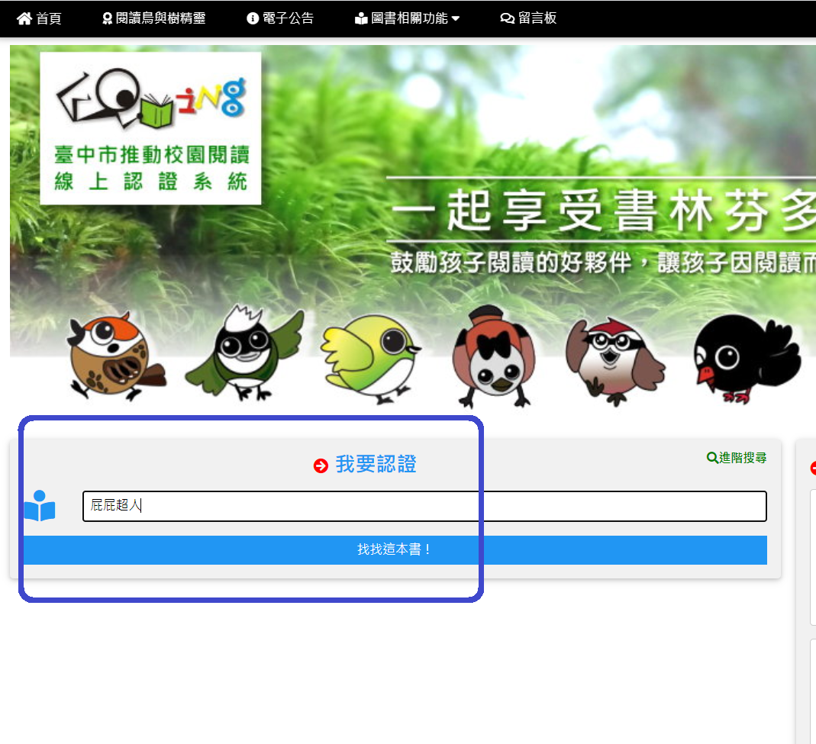
方式二：輸入要認證的書名「屁屁超人」

Slide 7
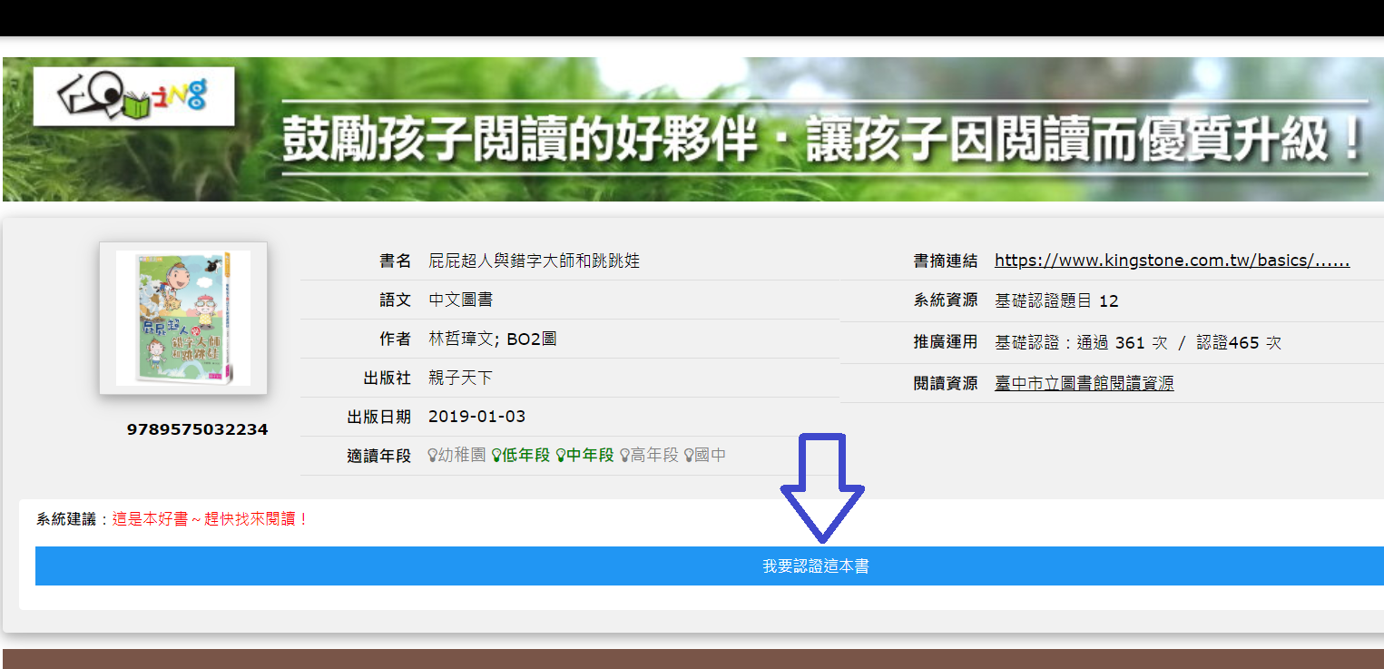

Slide 8
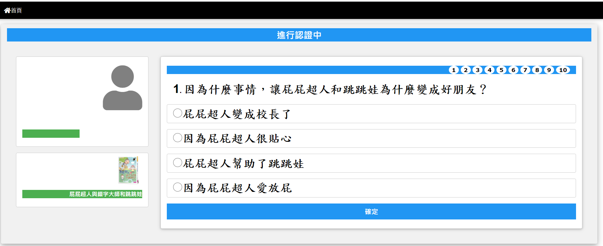
系統會自動從題庫中隨機選取10道題目，並讓您一一作答

Slide 9
認證標準
10題作答完畢，只要答對8題以上，就可以通過認證，並獲得應得的積分，系統也會顯示您這10題作答的狀況。
如果答對的題數不到8題，就無法通過認證，您必須把書再詳讀一下，隔天再來挑戰！

Slide 10
請注意！
下次再次認證沒有通過的書籍，題目和答案選項都不會和這次相同。
一定要好好的把書讀懂，不要每天進來「猜」！！！
別忘了，系統會記錄您每一次認證的資料，除了累積積分，維持認證的「通過率」也是很重要的唷！

